Slide 1
Lage national
07. Juli 2021

Slide 2
Überblick Kennzahlen
Impfmonitoring/DIVI-Datenstand 06.07.21
Bestätigte Fälle |  |  | 7-Tage-Inzidenz (7-TI) |  |  |  |  |  | Impfmonitoring |  | DIVI-Intensivregister
Gesamt¹ | aktive Fälle² |  | Gesamt-Bevölkerung |  | Anzahl Kreise mit 7-TI > 50/ 100.000 EW |  |  |  | Anzahl Impfungen seit dem Vortag⁴ |  | Veränderung zum Vortag der Fälle in intensivmedizinischer Behandlung⁵
+985 | 0 |  | 5,1 |  | ±0 |  |  |  | Erstimpfungen: + 190.465 |  | -17
(3.732.548) | [ca. 9.900] |  | Fälle/100.000 EW |  |  | [0/412] |  |  | Zweitimpfungen: + 288.771 |  | [509]
Genesene³ | Verstorbene¹ |  | 60-79 Jahre | 80+ Jahre | Anzahl Kreise mit 7-TI > 100/ 100.000 EW |  |  |  | Anzahl Geimpfter insgesamt mit mindestens einer/mit vollständiger Impfung und Anteil an Bevölkerung⁴ |  | Auf ITS verstorben zum Vortag
+900 | +48 |  | 1,8 | 1,4 | ±0 |  |  |  | N1: 47.213.139 (56,8%)⁴ |  | -28
(ca. 3.631.500) | (91.110) |  | Fälle/100.000 EW |  |  |  | [0/412] |  | N2: 32.696.003 (39,3%)⁵

Slide 3
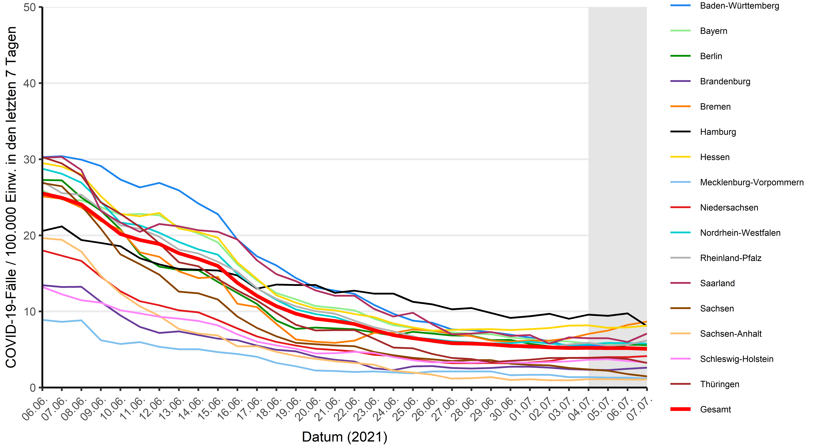
Verlauf der 7-Tage-Inzidenz der Bundesländer

Slide 4
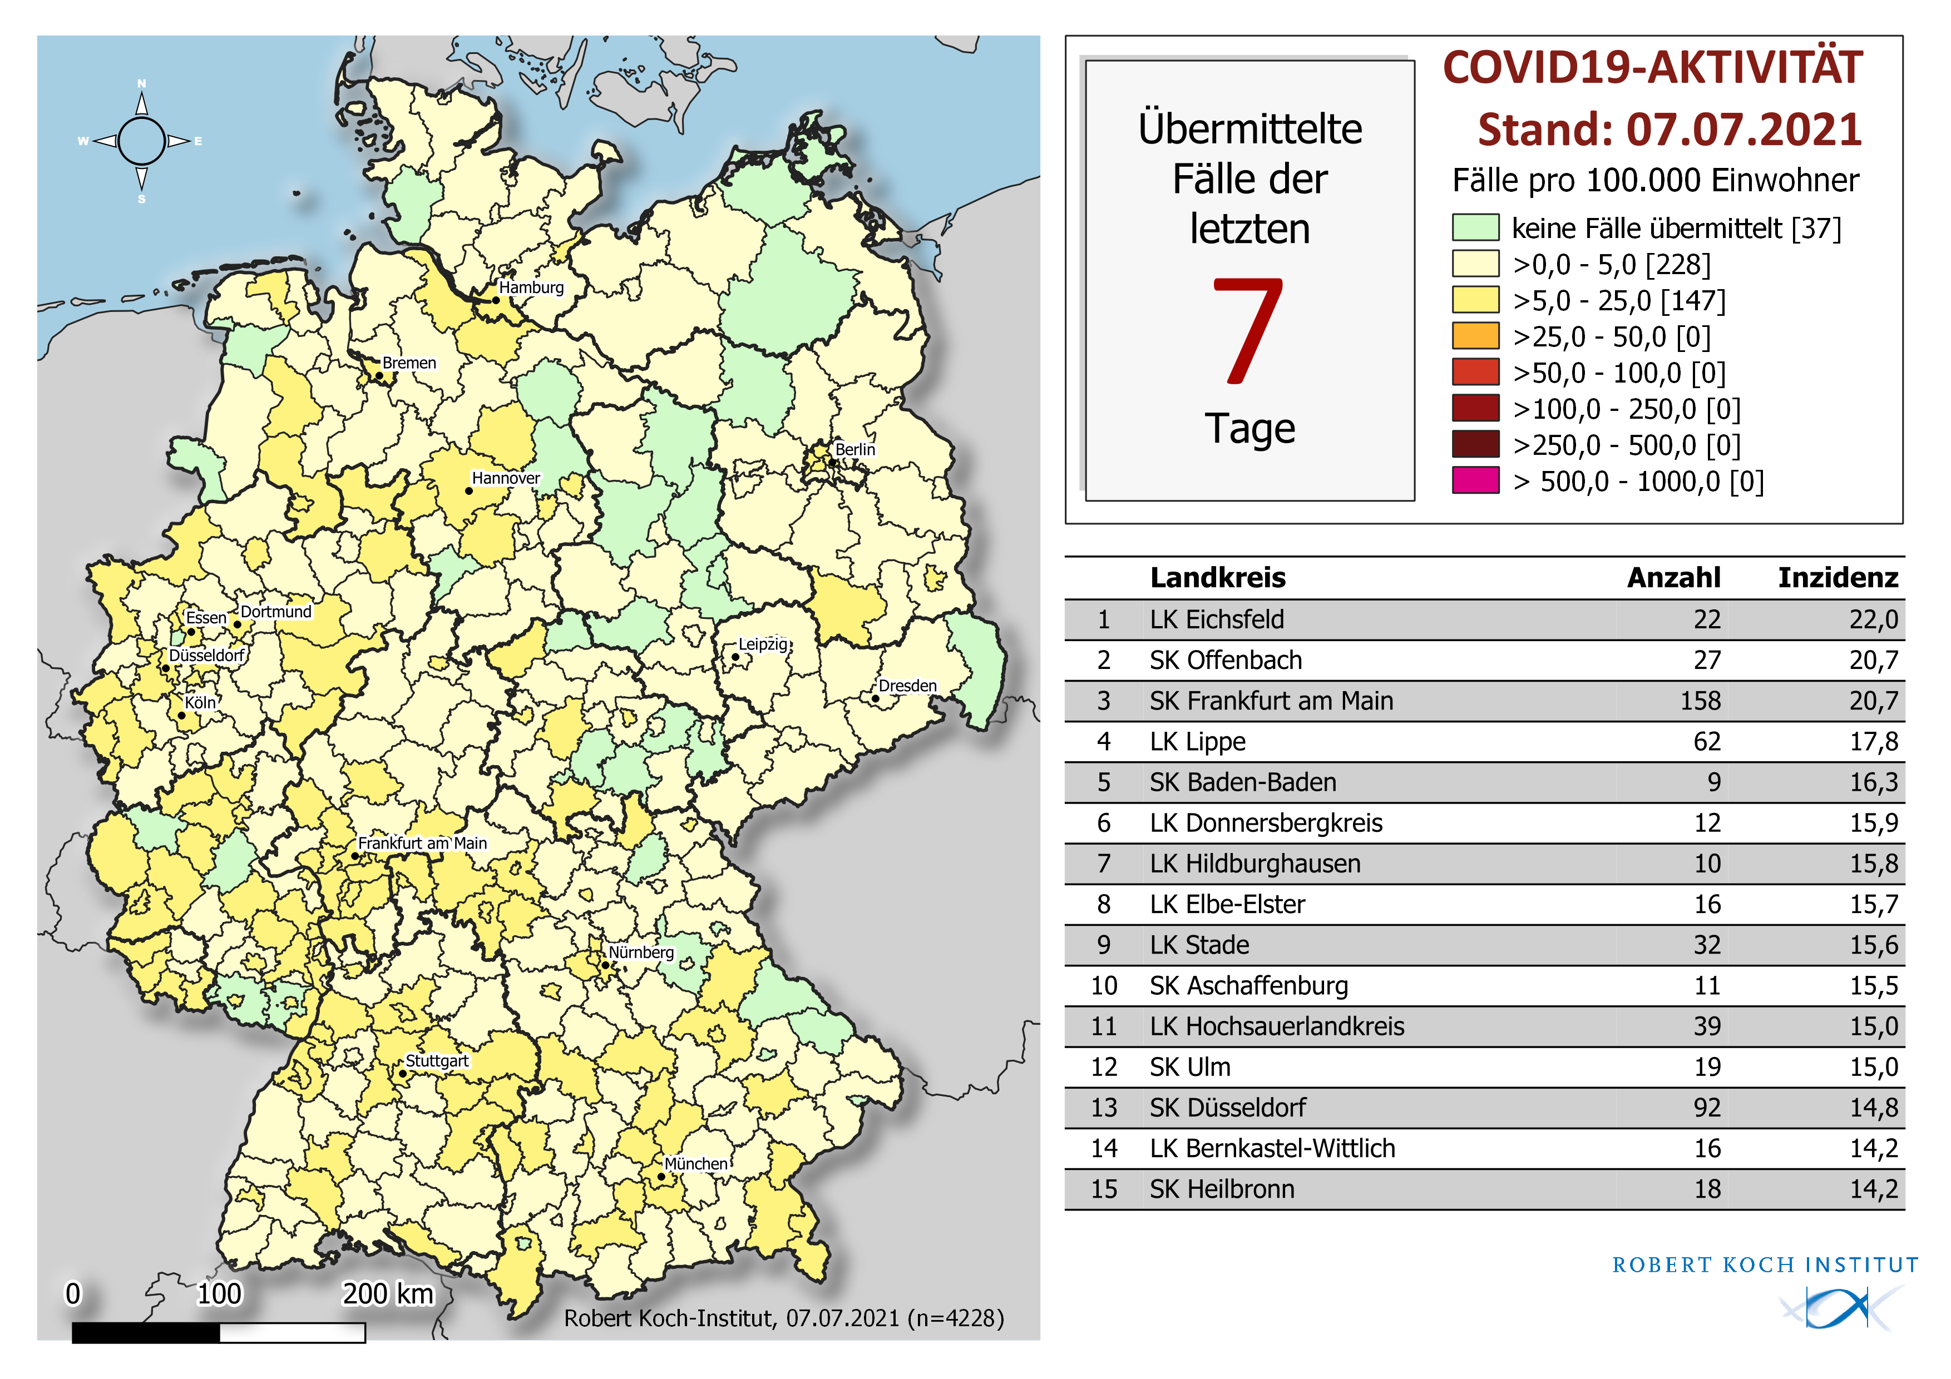
Geografische Verteilung 7-Tage-Inzidenz nach Landkreis (COVID-19)

Slide 5
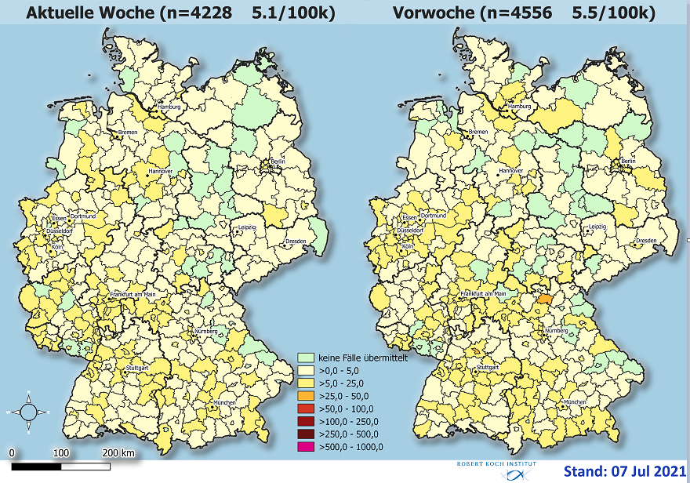
Wochenvergleich

Slide 6
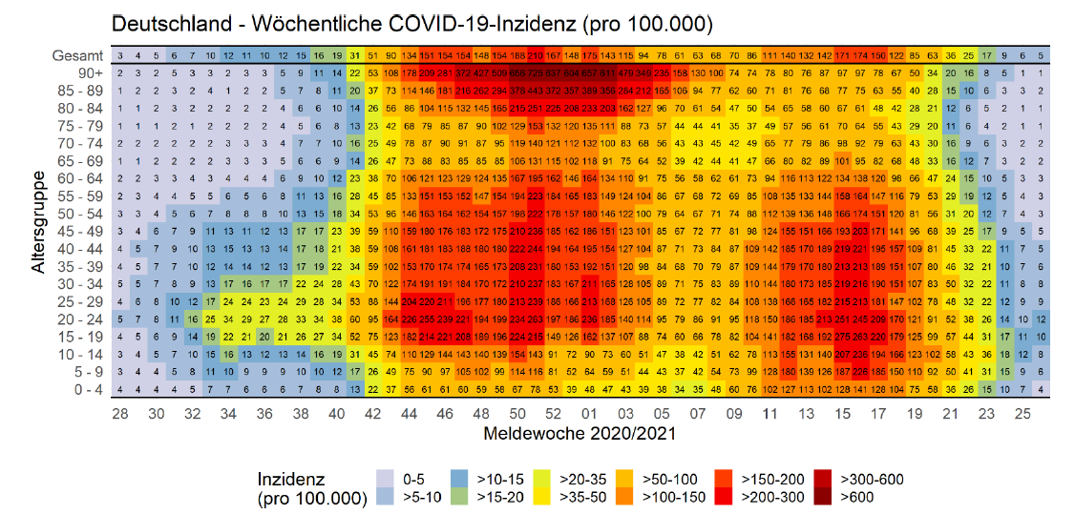
7-Tage-Inzidenz der COVID-19-Fälle nach Altersgruppe und Meldewoche (Stand 06.07.2021)

Slide 7
COVID-19-Fälle/100.000 Einwohner nach Altersgruppe und Meldewoche (Stand 06.07.2021)

Slide 8
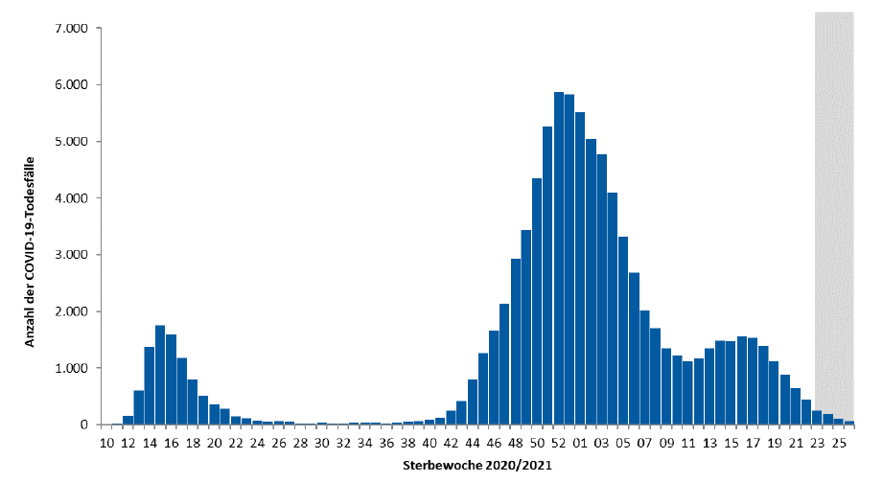
Anzahl COVID-19-Todesfälle nach Sterbewoche (Stand 06.07.2021)

Slide 9
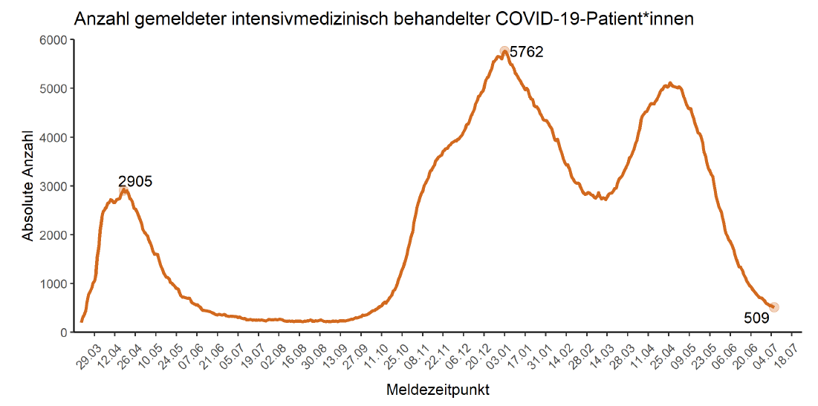
COVID-19-Patient*innen aktuell in intensivmedizinischer Behandlung (Stand 06.07.2021)

